Slide 1
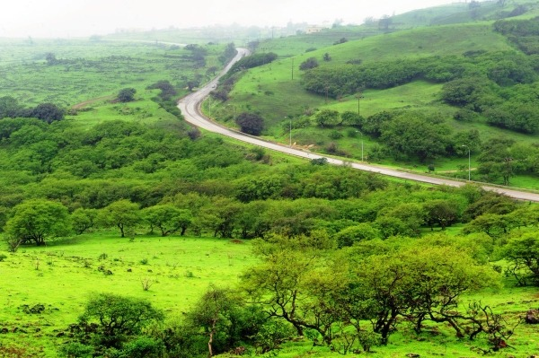
- الأربعاء :1-2-2023
https://youtu.be/6Uoj9CxBvSw
من وحي الخريف في صلالة
إعداد الأستاذ : حسام الحميد

Slide 2
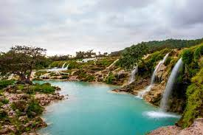
الفكرة العامة :
وصف الكاتب للطبيعة الخلابة في خريف صلالة .

Slide 3
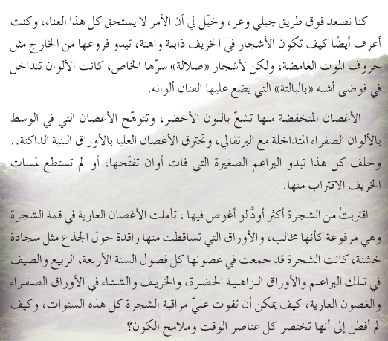
1- وصف الأشجار في الخريف.
صعب
طريق وعر:
متعبة
واهنة:
- مفرد كلمة ( مخالب):.................
- مُضاد كلمة ( الغامضة)هو:.......

Slide 4
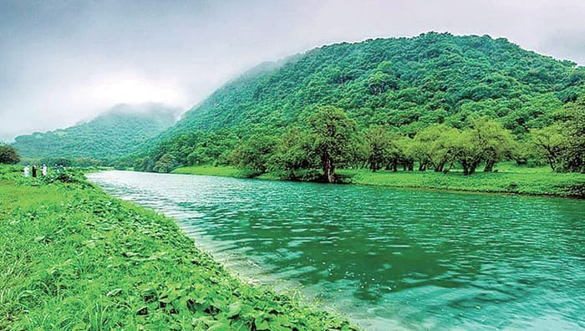

Slide 5
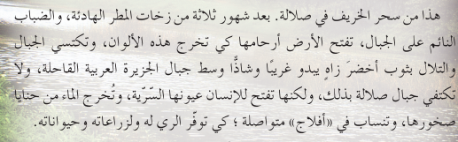
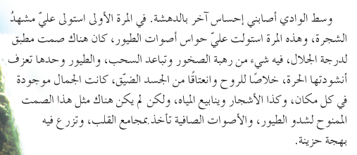

2- مميزات جبال صلالة في الخريف.
الجافّة
القاحلة :
مخيم
صمت مطبق :
- مفرد كلمة ( أفلاج):.................

Slide 6
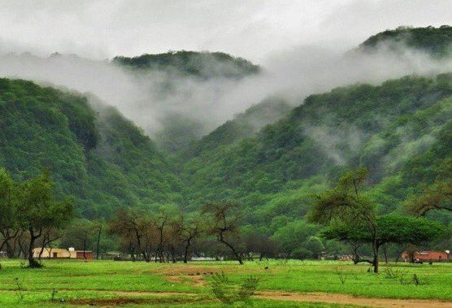

Slide 7
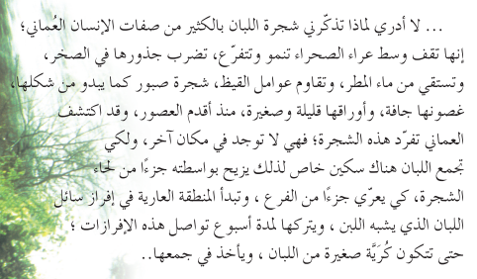


3- وصف شجرة اللبان.
شدّة الحر
القيظ :
قشر
لحاء الشجرة :

Slide 8
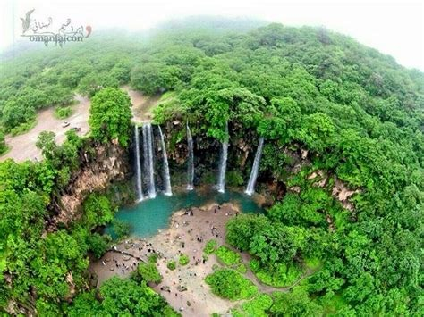

Slide 9
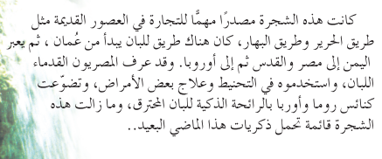

4- الأماكن التي يمرُّ بها طريق اللبان.
حفظ هيكل جسم
الميت من التلف.
فاحت رائحته
وردت في الفقرة كلمة بمعنى(انتشرت رائحته)...........
- ما الأماكن التي يمرُّ بها طريق اللبان؟..........

Slide 10
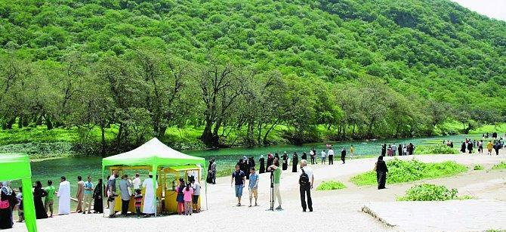

Slide 11
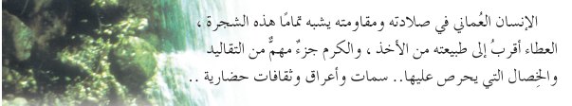



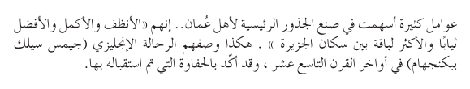
5- صفات أهل عمان.
صلابته.
مفرد/خصلة:الصفات
مفرد/عرق:أصل كل شيء
- فيما يشترك الإنسان العماني وشجرة اللبان.
- ذكر الكاتب صفات نبيله لأهل عمان.وضحها.

Slide 12
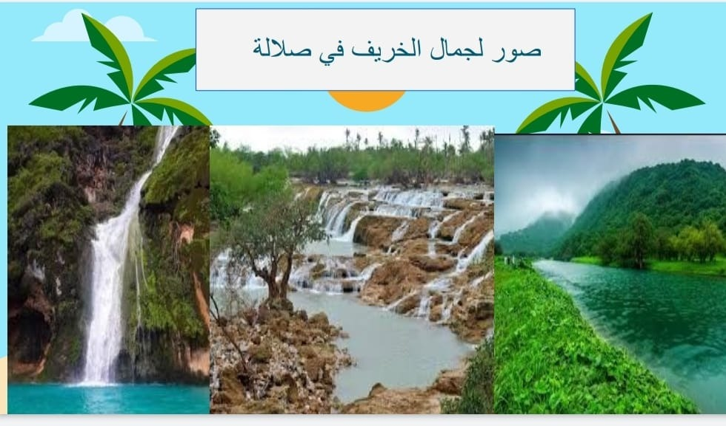

Slide 13
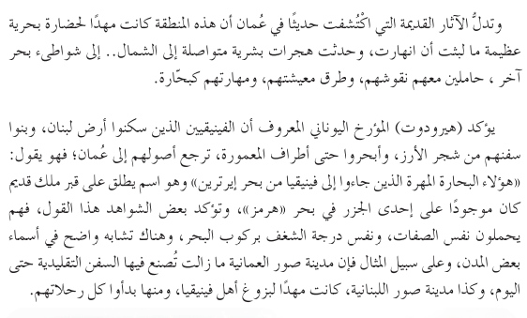



6- الأدلّة المؤكدة على حضارة عمان.
منشأ.
الأرض.
ظهور.
إلى أين تعود أصول الفينيقيين كما يرى
المؤرخ اليوناني (هيرودوت)؟
ما الذي يربط صور العمانية بصور اللبنانية؟

Slide 14
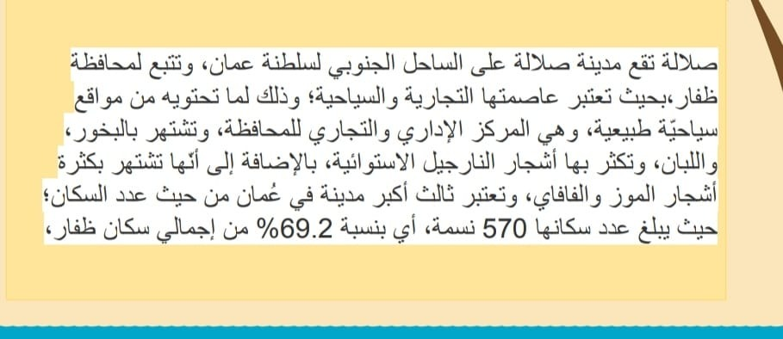

Slide 15
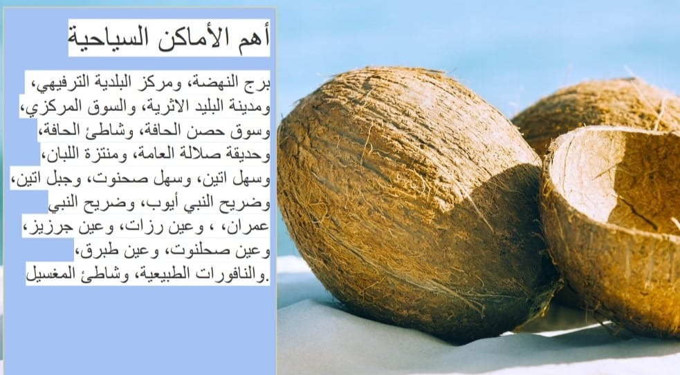

Slide 16
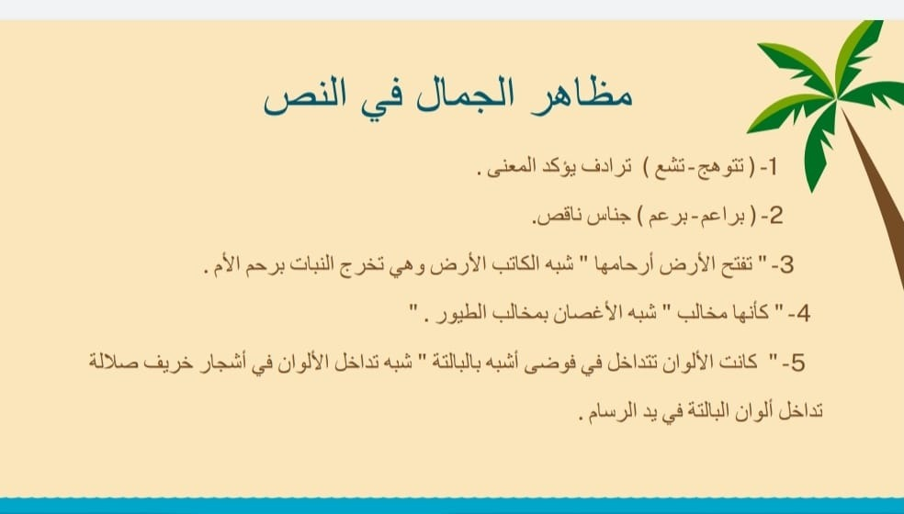

Slide 17
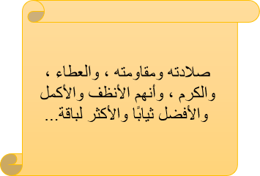
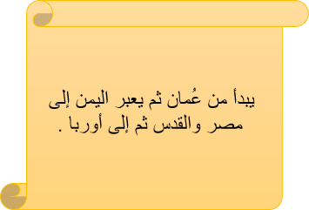
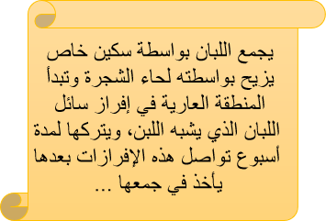
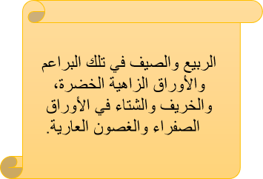
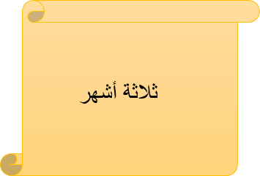

1- كيف جمعت الشجرة التي رآها الكاتب الفصول الأربعة ؟
كم شهر تستمر زخات المطر والضباب على جبال صلالة ؟
كيف يتم جمع اللبان ؟
ما الأماكن التي يمر بها طريق اللبان ؟
ذكر الكاتب صفات نبيلة لأهل عمان. وضحيها؟

Slide 18
يصعب السير فيه
معنى كلمة وعر ، الواردة في الفقرة الأولى ............
حنايا جمع مفردها ...........
نبحث عن كلمة واهنة في المعجم من .........
أي التعبيرين أصح : " الرائحة الذكية للبان المحترق" ، "رائحة زكية " ؟
حنيّة
وهن
رائحة زكية : يطلق على الرائحة الطيبة فقط
أما رائحة ذكية : يطلق على الرائحة الطيبة والرائحة النتنه

Slide 19

هات مفرد الجمـوع الآتية :
البراعم:
المهرة :
أعراق :
برعم
ماهر
عرق

Slide 20
التحليل والنقد :
تتميز جبال صلالة في الخريف عن بقية جبال الجزيرة بميزتين ، اذكرهما؟
فيمَ يشترك الأنسان العماني وشجرة اللبان ؟
ما الذي يربط صور العمانية وصور اللبنانية ؟
وعرة صلبة ، خضراء زاهية .
في صلادته ومقاومته .
صنع السفن التقليدية

Slide 21
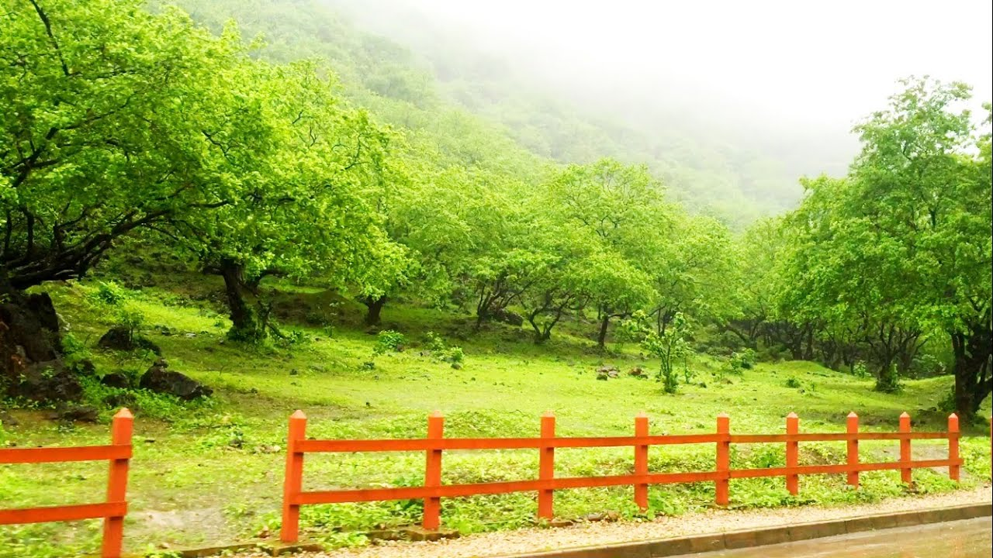
قال الكاتب : " تشع باللون الأخضر ... وتتوهج باللون الأصفر ... وتحترق بالألوان البنية الداكنة " . يبدو أن الكاتب حاول إقامة علاقة بين اللون وإيحاءاته، فاختار لكل لون فعلاً يعبر عنه ؛ فـ (شع) تعني ( انتشر) والأوراق الخضراء تنتشر في الشجرة ، حتى أنها تغطيها فلا يرى منها غير هذا اللون ، و(توهج) تعني (اتّقد) واللون الأصفر من ألوان اللهب ، والبني الداكن قريب من لون الأشياء المحترقة .
هل ناسب هذا الاختيار بهجة الخريف؟
عللِ إجابتك.

Slide 22
تفاعل الكاتب مع منظر الشجرة ثم مع شدو الطيور فانعكس ذلك على نفسيته .
استدل بذلك من عبارات النص .
أضفى الكاتب على شجرة اللبان صفات تدل على الثبات. استخرج الكلمات التي تشير إلى ذلك من النص .
تأخذ بمجامع القلب ، وتزرع فيه بهجة حزينة
تقف وسط عراء الصحراء
تضرب جذورها في الصخر
شجرة صبور

Slide 23
يقتضي بناء النص أن يكون لكل فقرة فكرة مستقلة ، ترتبط بما قبلها وما بعدها، وتتضافر مع بقية الفقرات في إبراز مضمون النص :
أ- ضع عنوانًا لكل فقرة .
ب – ما مدى ارتباط كل فقرة بعنوان النص ؟
ج – اقترح عنوانًا آخر للنص .

Slide 24
القراءة الصامتة الأولى :
رتب الأفكار حسب الفقرة التي تناسبها :
الفقرة الثالثة
جمع أشجار الخريف للفصول الأربعة .
الصفات النبيلة لأهل عمان .
مميزات جمال صلالة في الخريف .
وصف ألوان أغصان الأشجار في الخريف .
الأدلة المؤكدة على حضارة عمان البحرية .
وصف شجرة اللبان .
الفقرة السابعة
الفقرة الرابعة
الفقرة الثانية
الفقرة الثامنة
الفقرة السادسة

